Slide 1
솔리언또래상담 스마트수첩 사용매뉴얼
한국청소년상담복지개발원
운영학교 지도교사용

Slide 2
또래상담 스마트 수첩 안내
1
스마트수첩 안내
2
스마트수첩 승인
3
스마트수첩 통계

Slide 3
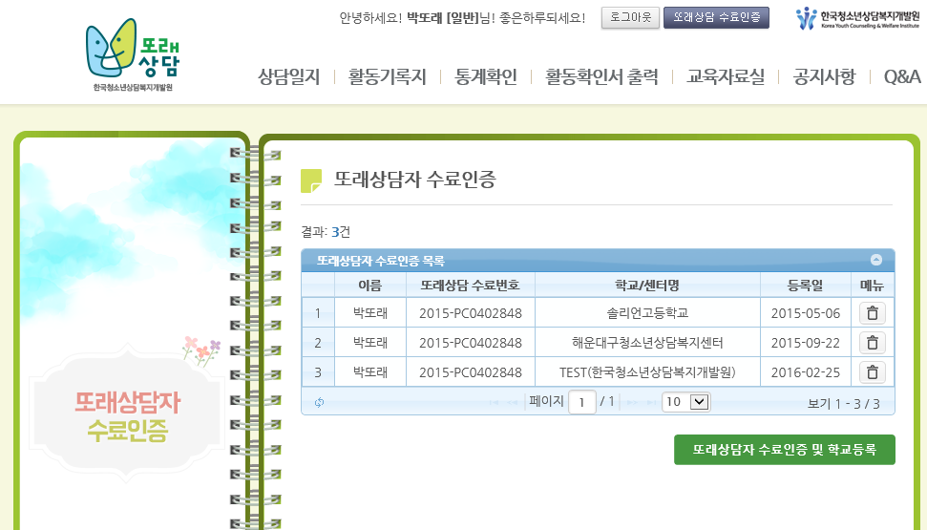
스마트수첩이란?
또래상담자가 상담활동 또는 그 외 또래상담자로서 참여하는 다양한 활동을
스마트수첩에 입력하여 본인의 활동이력을 지속적으로 관리하는 시스템
PC 버전과 모바일 버전 사용 가능(단 회원가입은 PC만 가능)
상담 및 집단활동 내역 작성 후 또래상담 지도교사 승인
또래상담자 스마트수첩 가입 시 기본교육 이수번호 필요

Slide 4
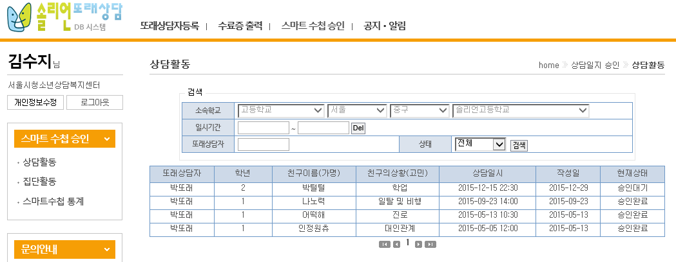
스마트수첩 승인(상담활동)
1.클릭!
2.선택!
3.선택!
‘스마트수첩 승인’ 클릭 후, ‘상담활동’을 클릭하여 ‘승인대기’ 내역 확인

Slide 5
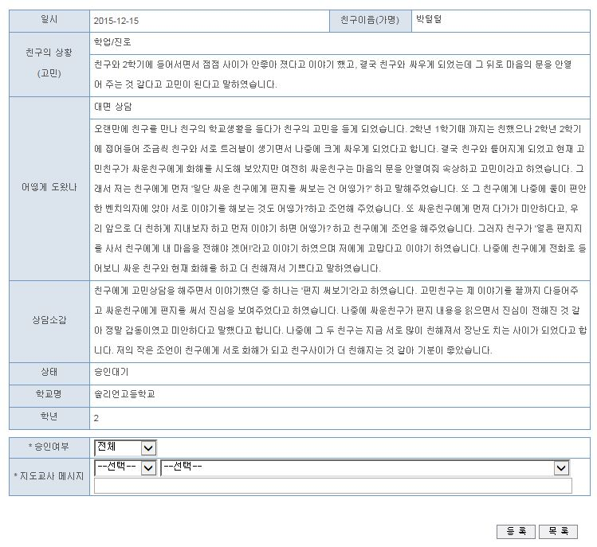
스마트수첩 승인(상담활동)
1.클릭!
2.선택!
또래상담자 상담내용 확인 후 ‘승인여부’ 클릭하여 선택
Notes:
68-71 페이지 합체

Slide 6
스마트수첩 승인(상담활동)
2.선택!
1.클릭!
‘지도교사 메시지’ 클릭 후 선택

Slide 7
스마트수첩 승인(상담활동)
1.선택!
2.선택!
Notes:
68-70 페이지 합체

Slide 8
스마트수첩 승인(상담활동)
1.내용 확인
2.클릭!
‘승인여부 및 지도교사 메시지’ 확인 후 ‘등록’ 클릭

Slide 9
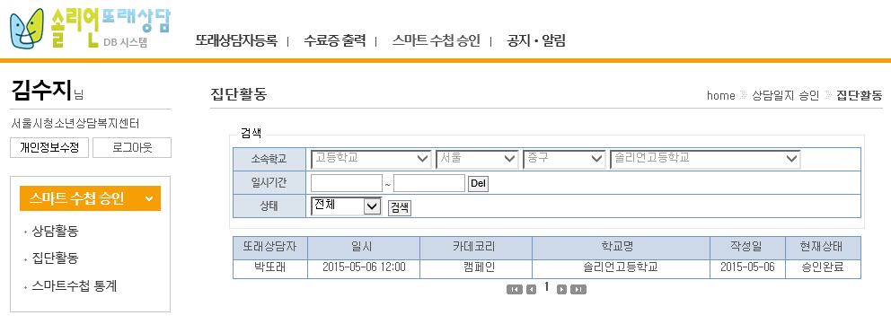
스마트수첩 승인(집단활동)
1.클릭!
2.선택!
3.선택!
‘스마트 수첩승인’ 클릭 후, ‘집단활동’을 클릭하여 ‘승인대기’ 내역 확인

Slide 10
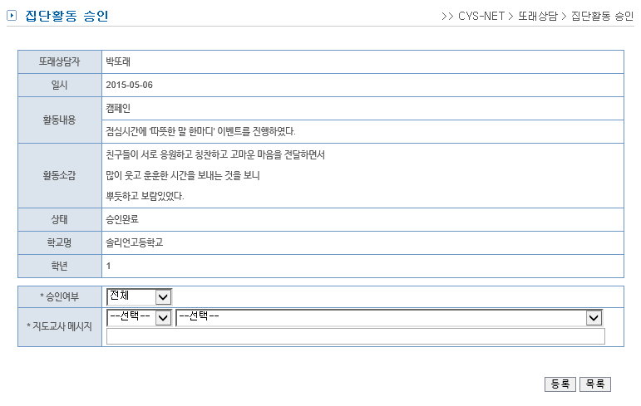
스마트수첩 승인(집단활동)
1.선택!
2.선택!
3.클릭!
‘승인여부, 지도교사 메시지’ 확인 후 ‘등록’ 클릭

Slide 11
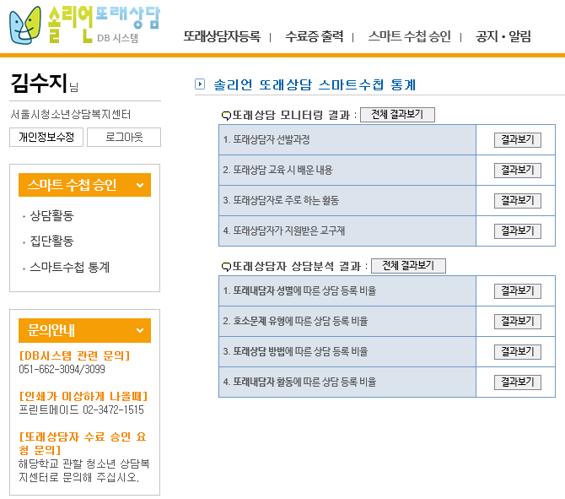
스마트수첩 통계
∙
1. 또래상담 모니터링 결과 :
해당 학교의 또래상담자가 또래 상담 교육 및 활동에 대해 설문 한 결과를 확인할 수 있음
클릭!
2. 또래상담자 상담분석 결과 :
해당 학교 또래상담자의 상담 및 활동에 대한 내용 분석 결과 확인 메뉴

Slide 12
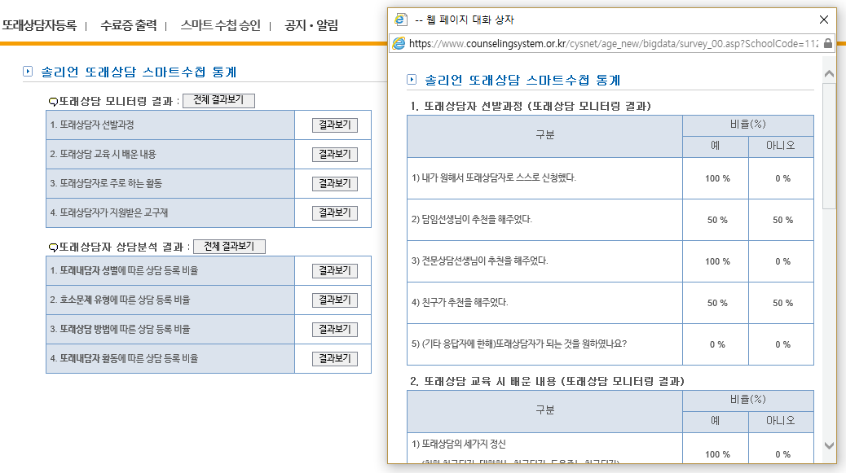
스마트수첩 통계
클릭
전체 결과보기 클릭하면 상세 결과 확인 가능

Slide 13
목 차
감사합니다 ☺

